Slide 1

Presupuesto 2027
Fiscalía de Estado de Mendoza

Slide 2
Pautas macro fiscales 2027
Entre las variables proyectadas para 2027 se pueden mencionar:
Variación real del PBI: 4,0 %
Variación interanual del IPC - Diciembre 2027: 18 %
Tipo de Cambio Nominal - Diciembre de 2026: 1.847,60 $/USD

Slide 3
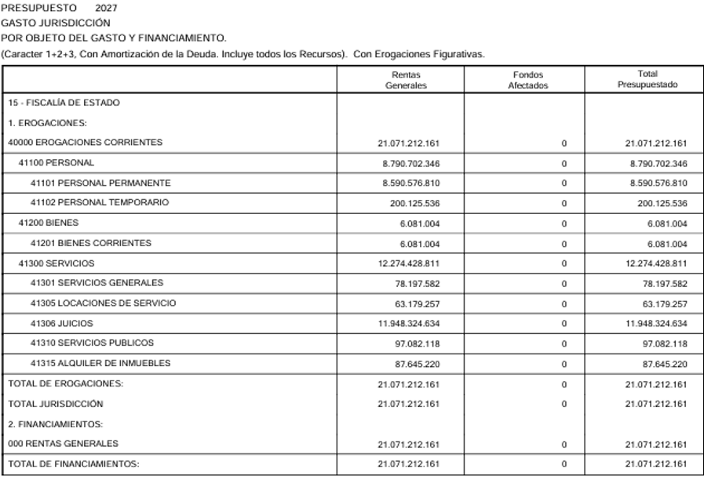
Presupuesto 2027
por objeto del gasto y financiamiento.

Slide 4
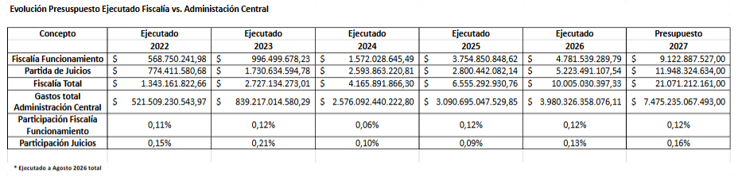
Participación de los gastos de funcionamiento respecto de los gastos totales de la Administración Central.

Slide 5
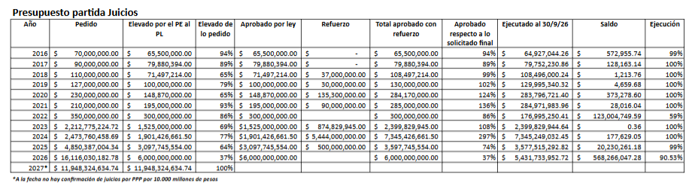
41306 - Partida de Juicios 2027

Slide 6
41306 - Partida de Juicios Total Registros a pagar con Presupuesto 2027
Cantidad de registros: 262
Capital nominal: $ 2.391.599.303,00
Monto total con intereses estimados por $ 11.948.324.634,74
Es decir que se estima pagar unos intereses por $ 9.556.725.331,74
A la fecha se espera la confirmación de la sentencia los Juicios de:
Participación, Pública y Privada - Ex Obra Sanitarias - Coop. de Agua
Monto aproximado $ 10.000.000.000,00

Slide 7
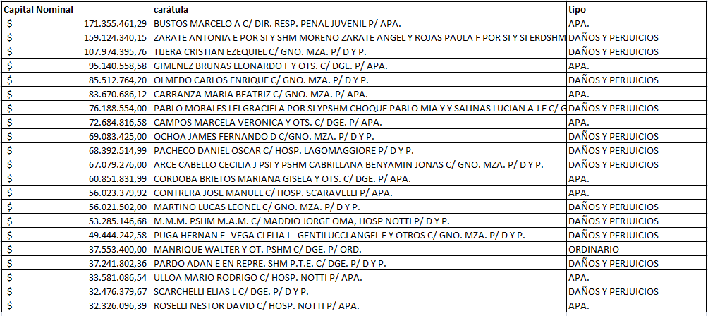
Partida de Juicios s/Registro de Sentencias al 31/08/2026 Principales Juicios

Slide 8
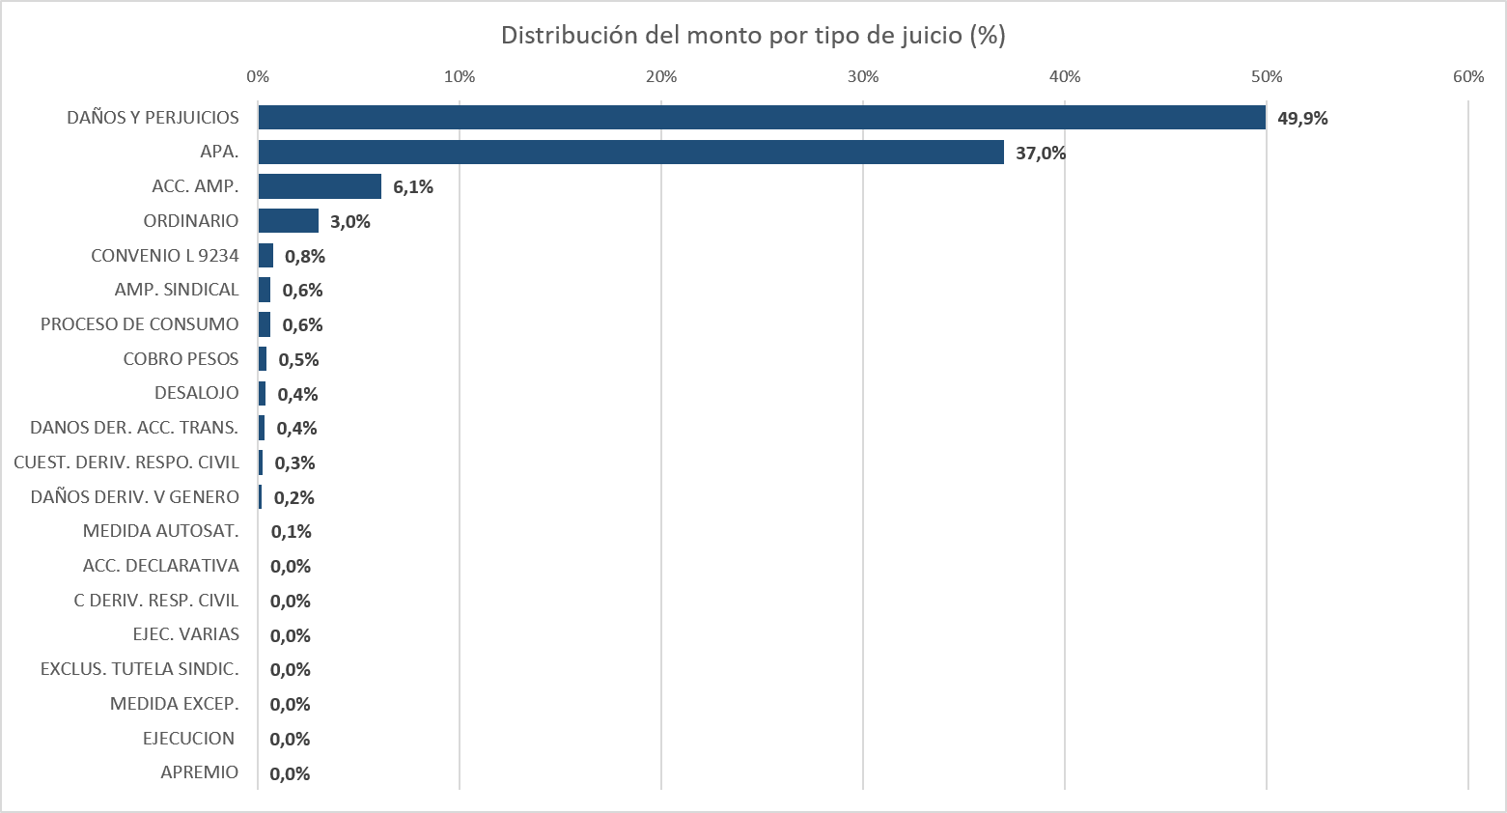

Slide 9
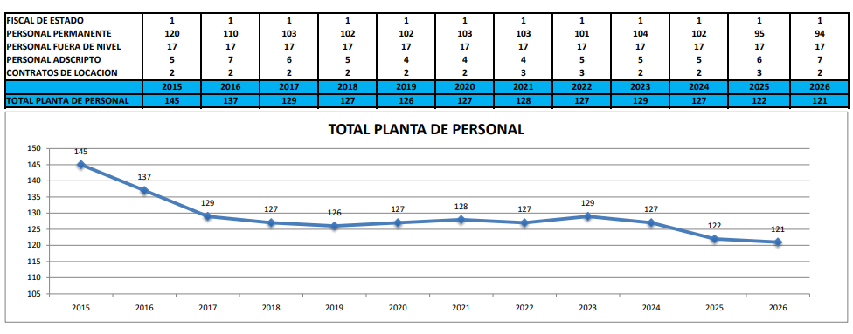
Recursos Humanos
Evolución del Personal

Slide 10
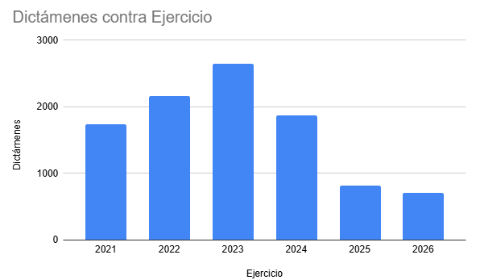
Dictámenes Administrativos Publicados
2021: 1740
2022: 2161
2023: 2646
2024: 1866
2025: 816
2026: 705

Slide 11
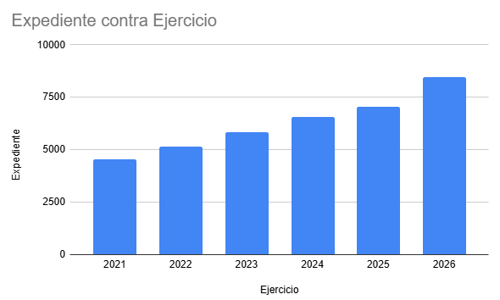
Expedientes judiciales activos,
sin sentencia definitiva sin archivar
2021: 4544
2022: 5140
2023: 5834
2024: 6570
2025: 7061
2026: 8474

Slide 12
Partida 51101 - Bienes de Capital Sin presupuesto otorgado
Proyectos de Inversión Pública 2027
1- Adquisición de libros para consulta jurídica. | $ 5.040.000,00
2- Reposición de electrodomésticos. | $ 1.687.800,00
3- Remodelación de oficinas - tabiques. | $ 6.500.000,00
4- Renovación de mobiliario de oficina. | $ 14.208.000,00
5- Reemplazo de equipos informáticos obsoletos. | $ 39.153.420,00
6- Control de Empresas Estatales. | $ 102.230.040,00
7- Reducción de intereses en el pago de Juicios ejecutados. | $ 6.347.124,00
8- Adquisición de equipamiento p/Plan de Contingencia. | $ 5.012.450,00
Costo Total PIP
$ 180.178.834,00

Slide 13
Muchas gracias

